Slide 1
산업인공지능 개론 과제
Durable Rules
2021254006
김대훈

Slide 2
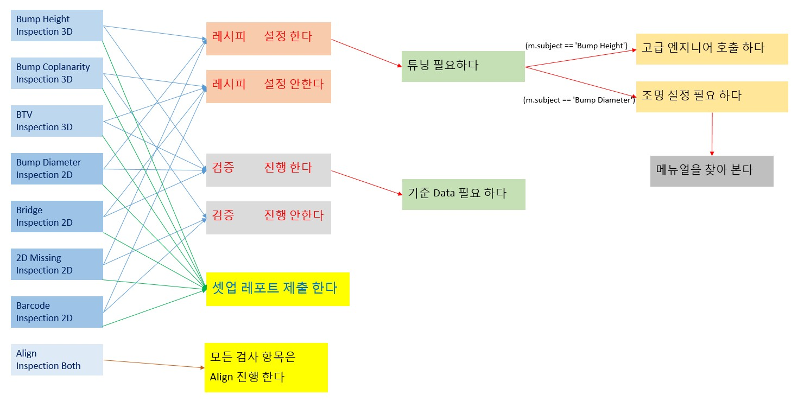
Flow chart

Slide 3
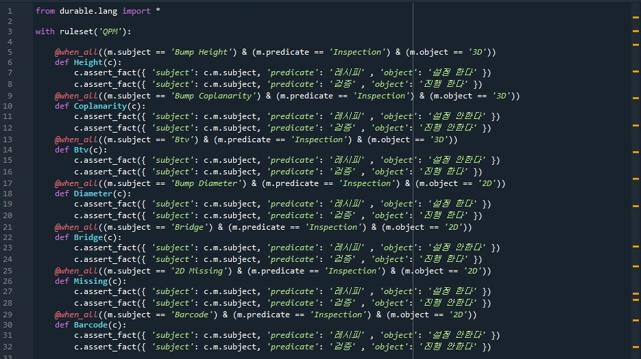
Code

Slide 4
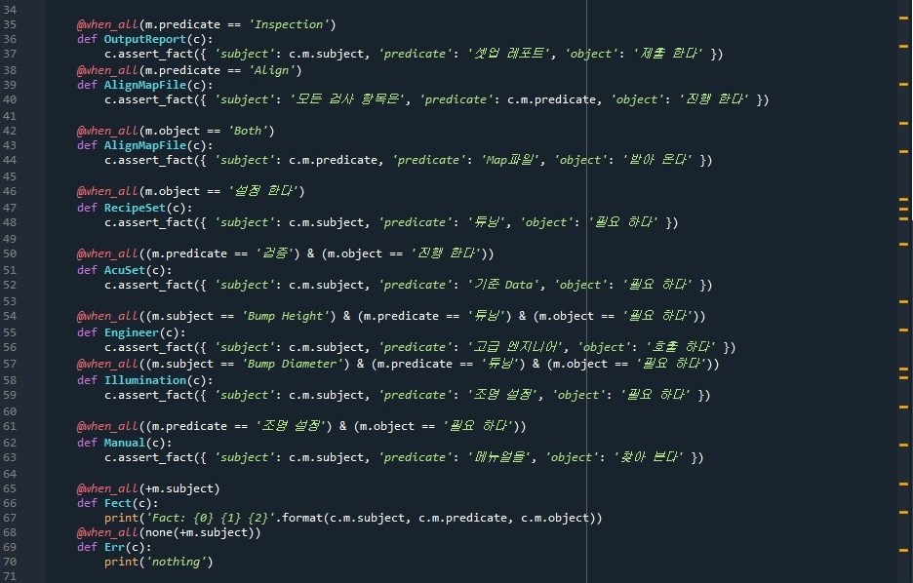

Slide 5

